Slide 1



CLASS: I
SUBJECT : ଓଡିଆ
CHAPTER NAME : ପାଠ- ୧୦ ଉଇ
SUBTOPIC: ଅଭ୍ୟାସ- ୧୦,୧୧,୧୨,୧୩

Slide 2
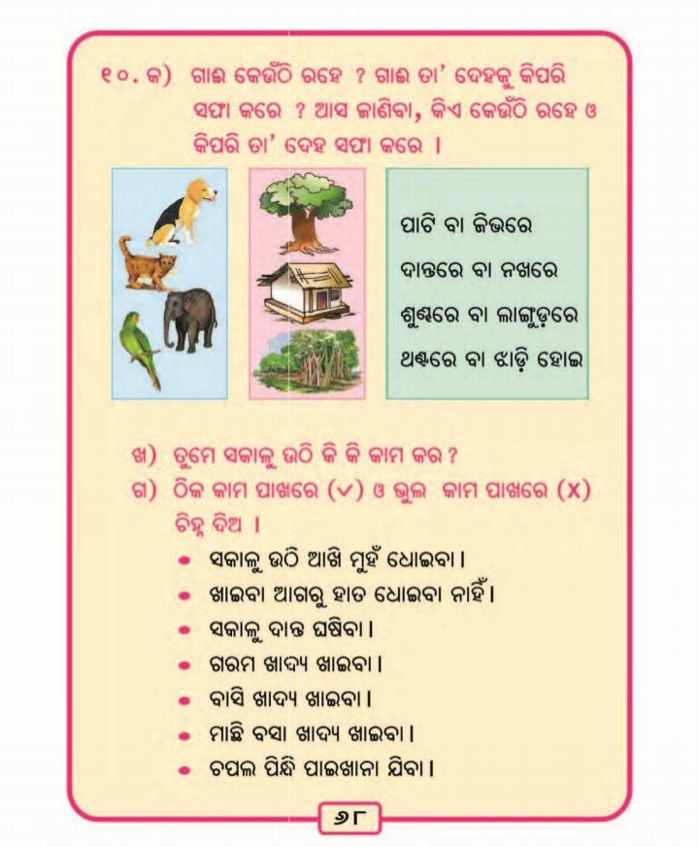

Slide 3
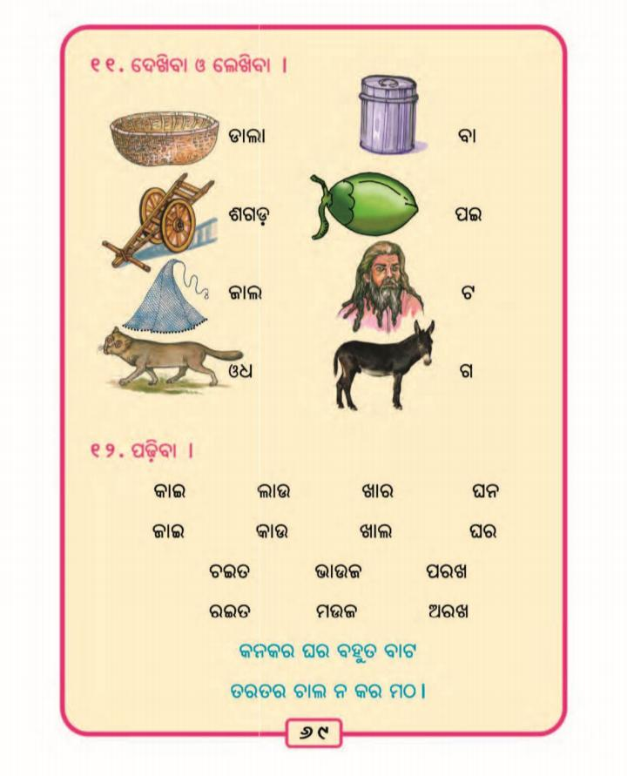

Slide 4
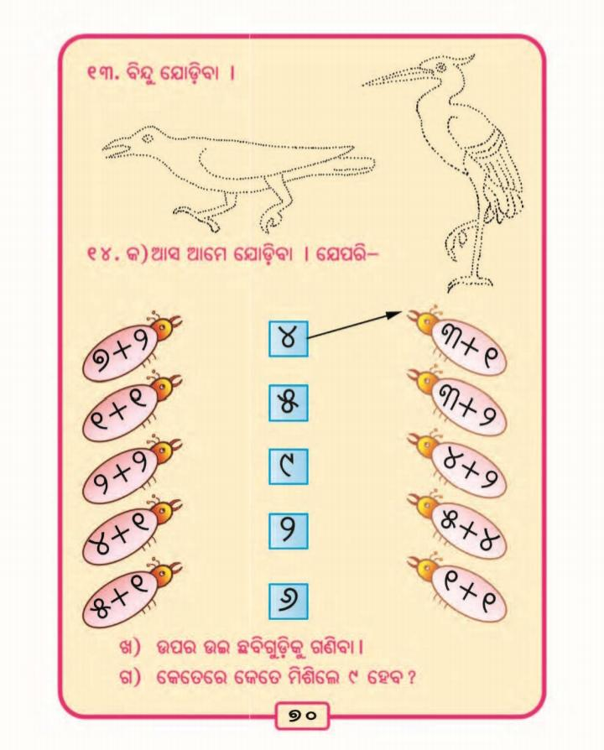

Slide 5
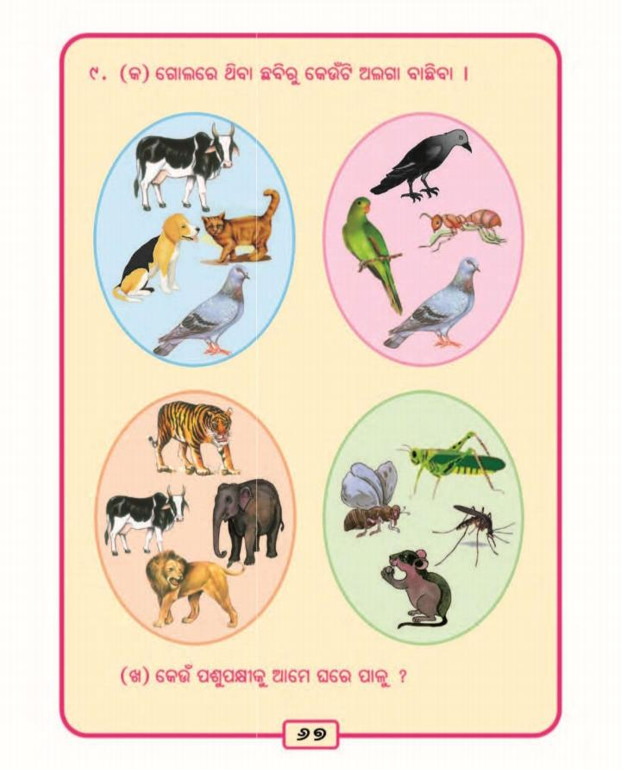

Slide 6

ଅଧ୍ୟୟନରୁ ଲବ୍ଧଜ୍ଞାନର ଫଳାଫଳ:-
ପିଲାମାନଙ୍କର ଶ୍ରବଣ ପଠନ ଓ ଲିଖନ ଶୈଳୀର ଅଭିବୃଦ୍ଧି ହେବ ।

Slide 7
THANKING YOU
ODM EDUCATIONAL GROUP

